Slide 1
i.Center 创客空间规划
李兆基科技大楼1、4、5、6层
2015年10月24日

Slide 2
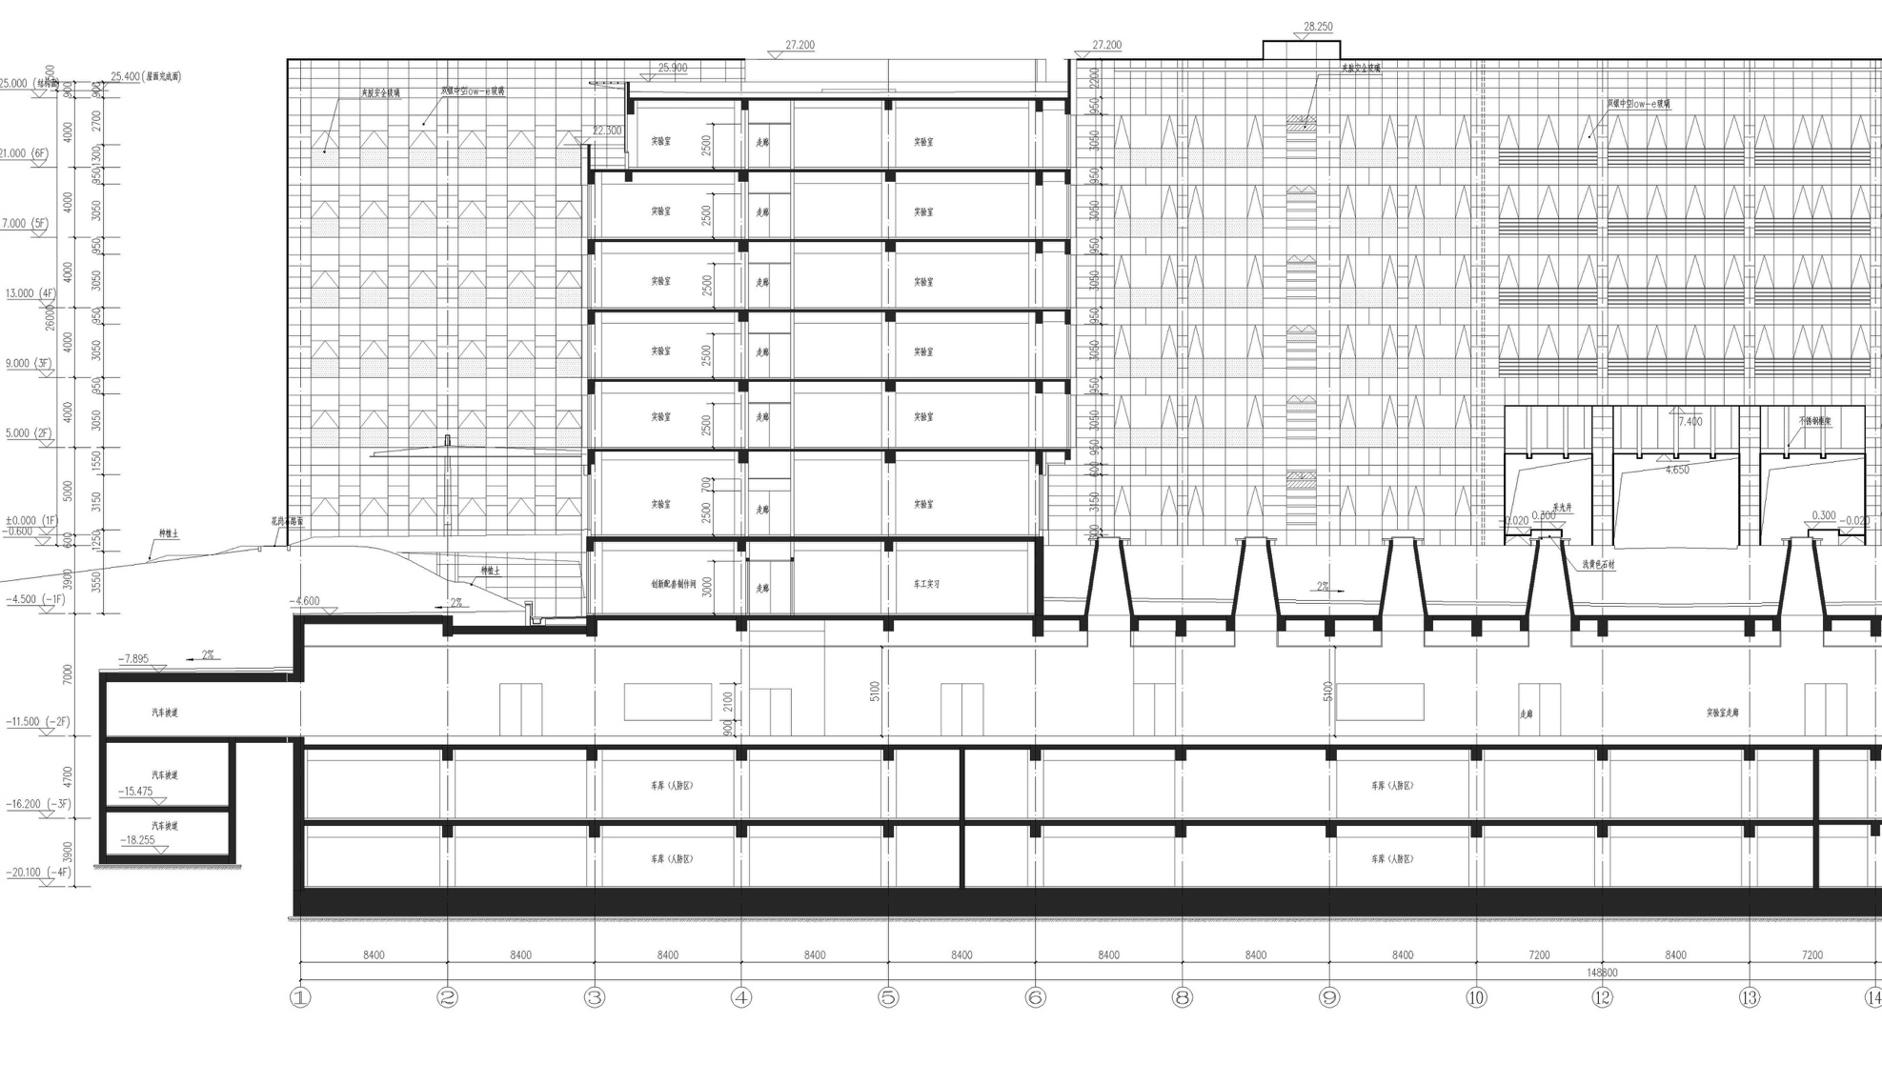
i.Center各楼层布局
6F
5F
4F
3F
2F
1F
B1
B2
B3
B4
学生三创基地/多功能厅
创业团队
智慧教室/视频会议
北
西
东
创意实现工坊
跨学科创新中心
南
电子工坊
创意创新团队/兴趣社团
行政服务与条件保障
钳工/木工/电子 工坊
团队创新与团队训练
创客咖啡
快速原型制造实验室
焊接/热加工实验室
数字化先进制造车间
地下车库
铸造/消失模铸造

Slide 3
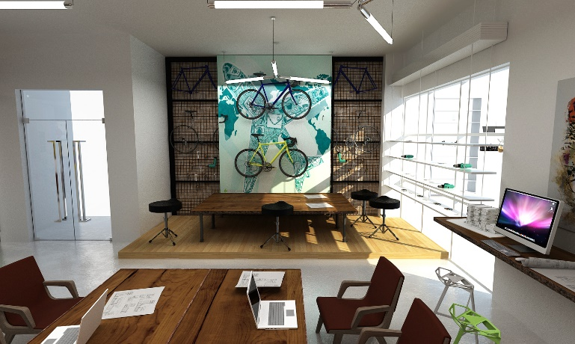
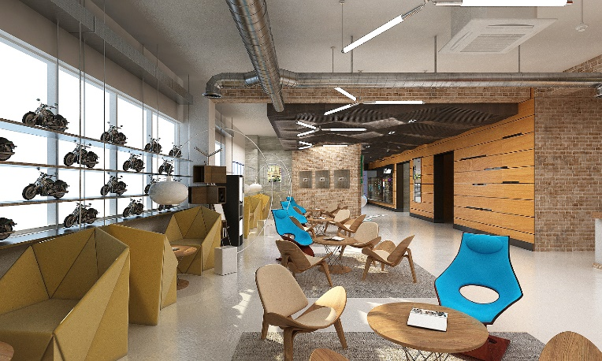
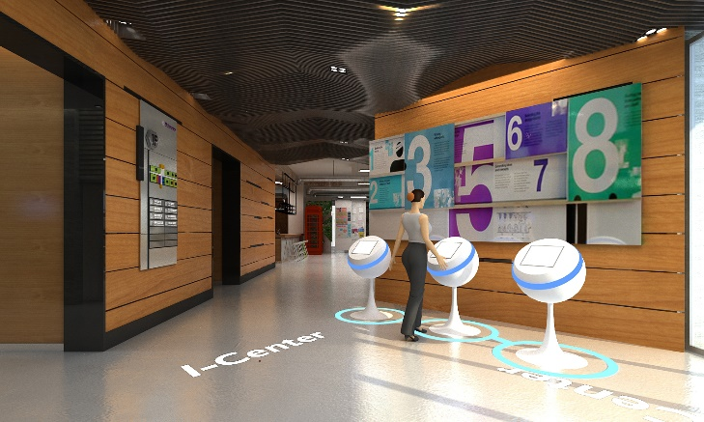
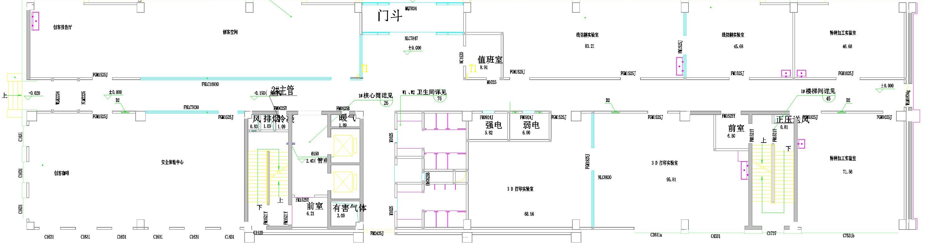
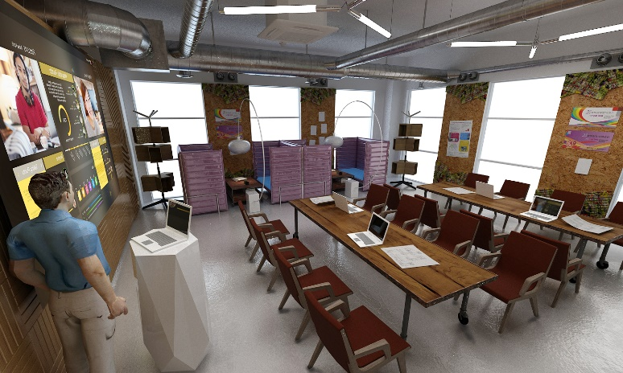
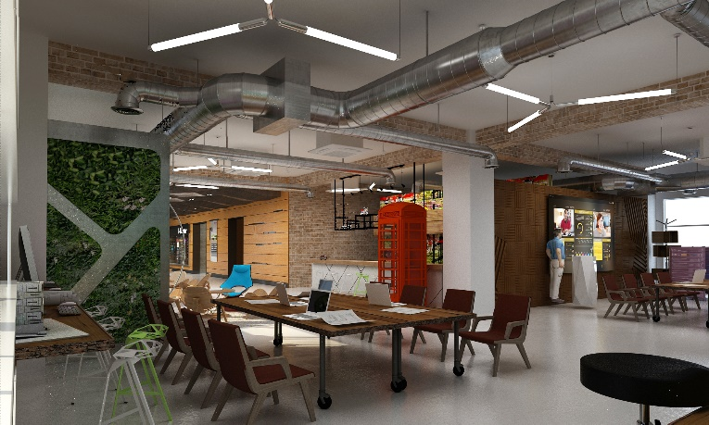
1F层规划
创客咖啡
快速原型制造实验室
自行车
工坊
创客咖啡
“梧桐”

Slide 4
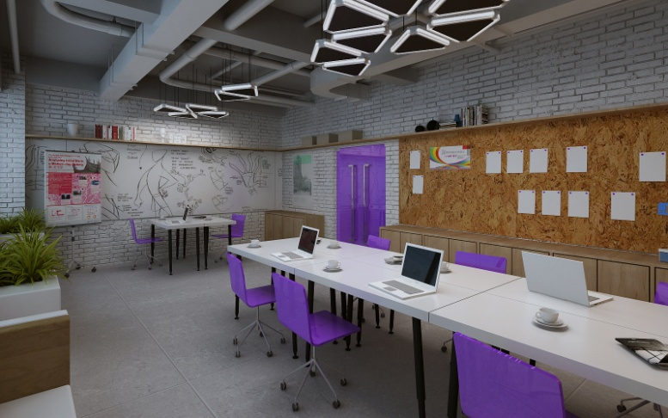
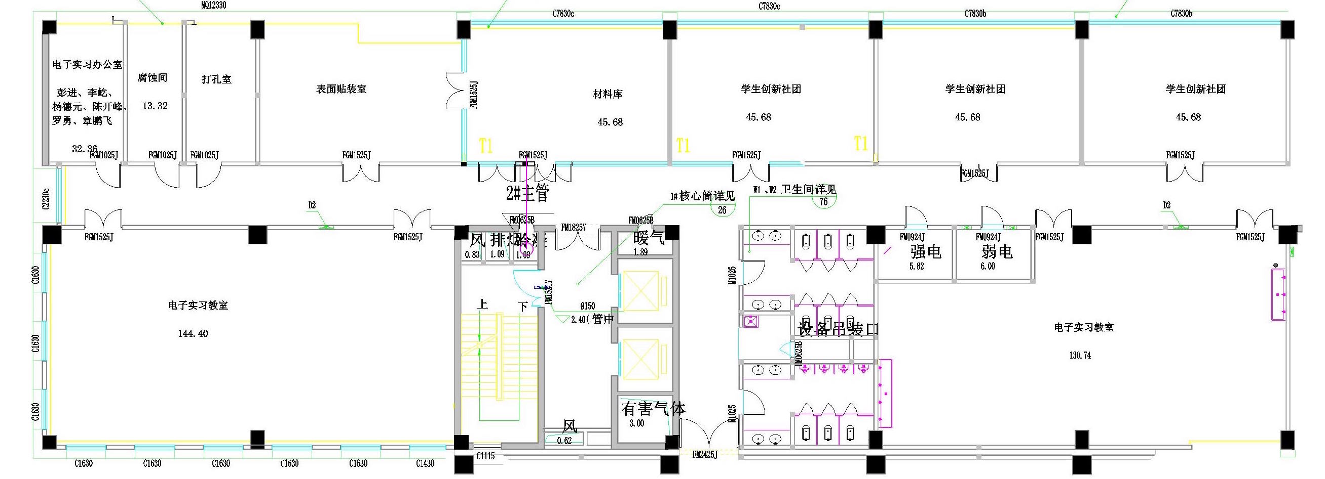
4F层规划
创意创新团队/兴趣社团

Slide 5
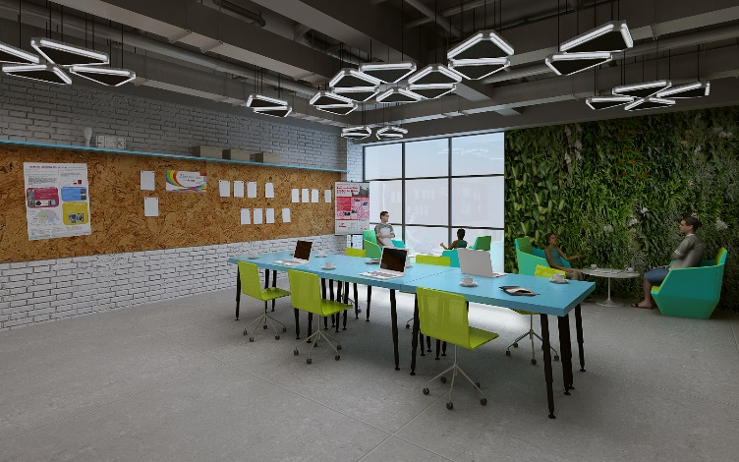
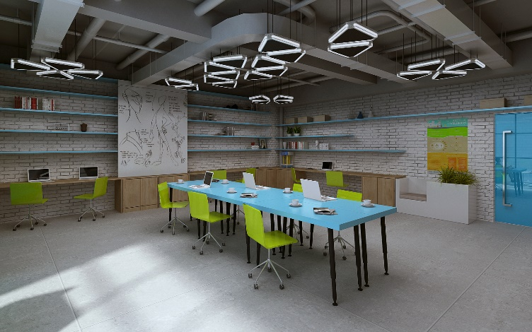
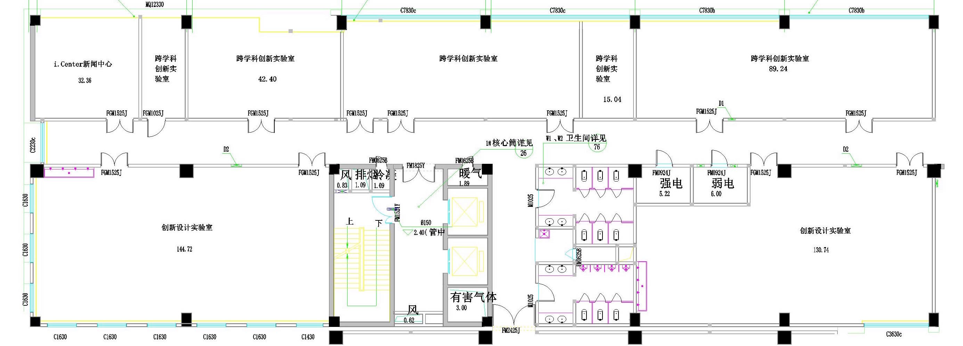
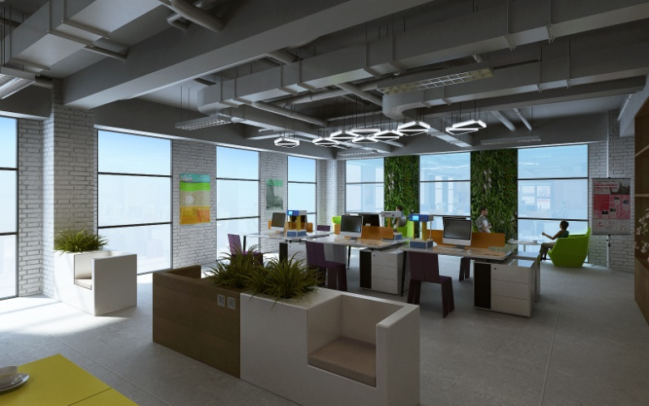
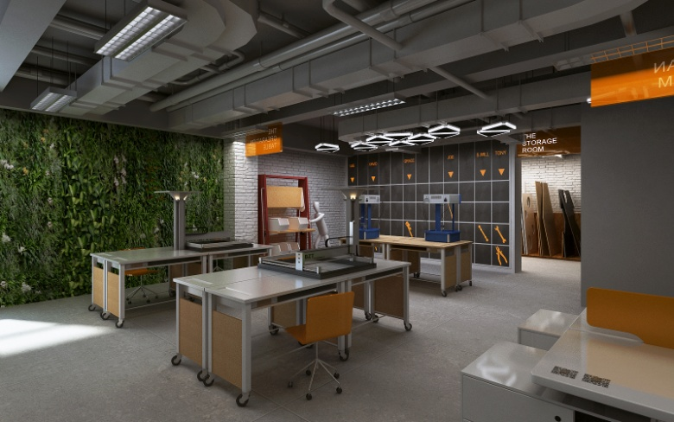
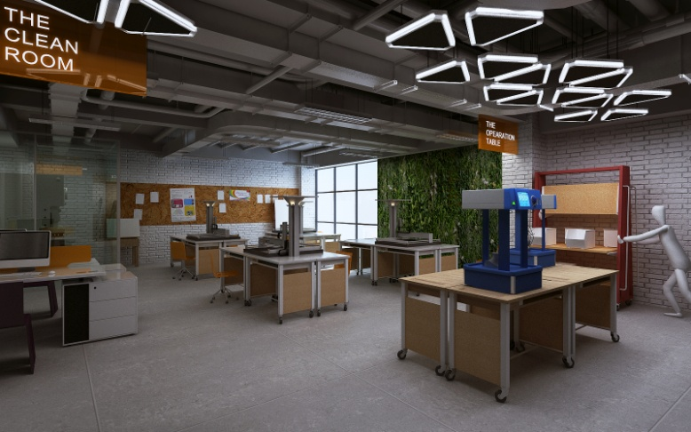
5F层规划
技术咨询室
教授
工作室
i.Center
新闻中心
跨学科创新中心
创新设计工坊
“贤聚”
创意实现工坊
“彦铭”

Slide 6
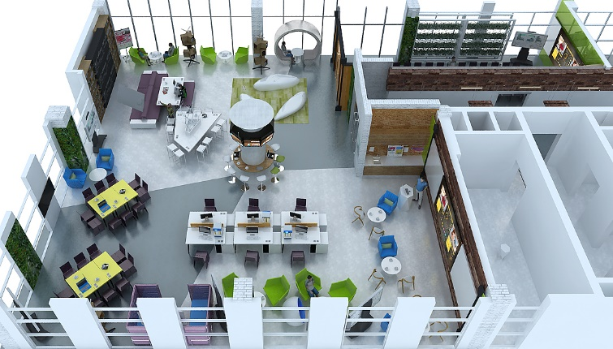
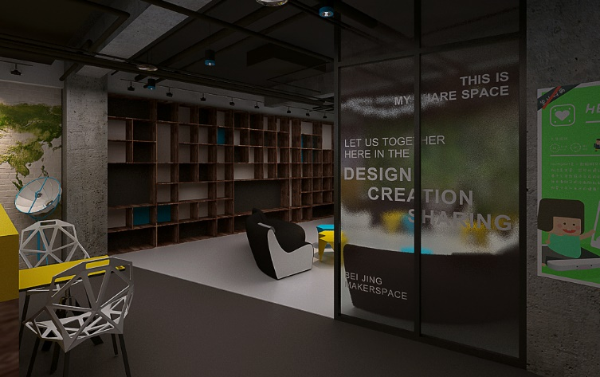
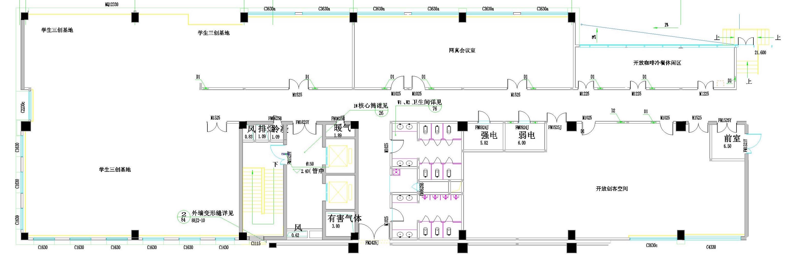
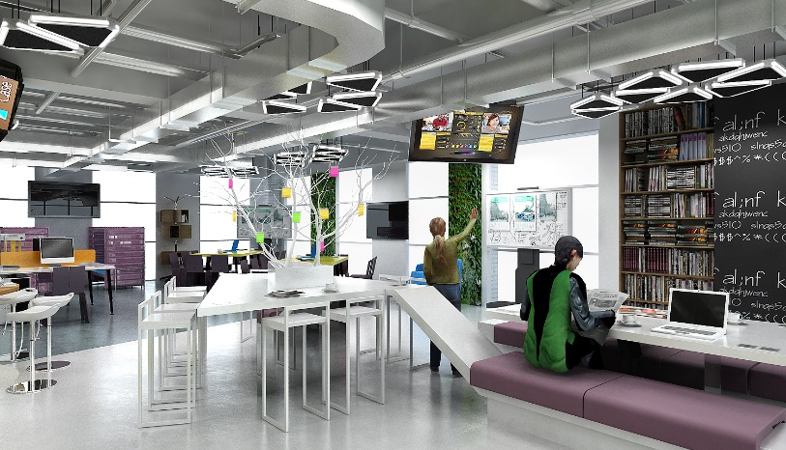
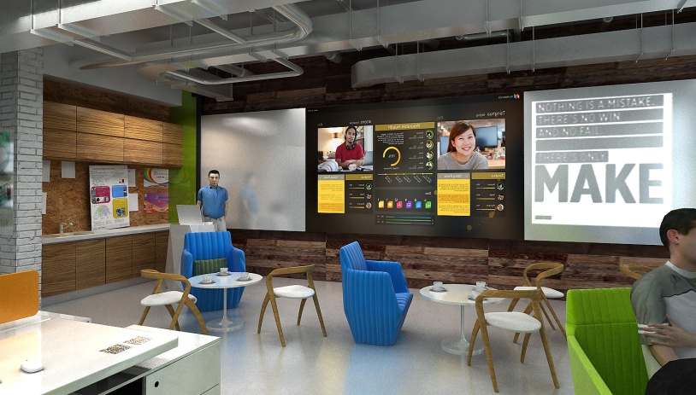
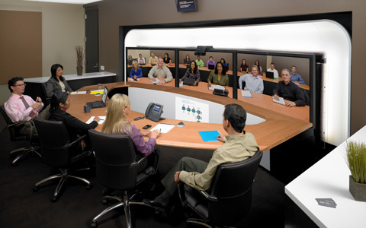
6F层规划
学生三创基地
多功能厅
“春华”
准备室
技术咨询室
学生创业导师基地
“秋实”
VIP茶艺馆
视频会议
“雁栖”
智慧教室

